Slide 1
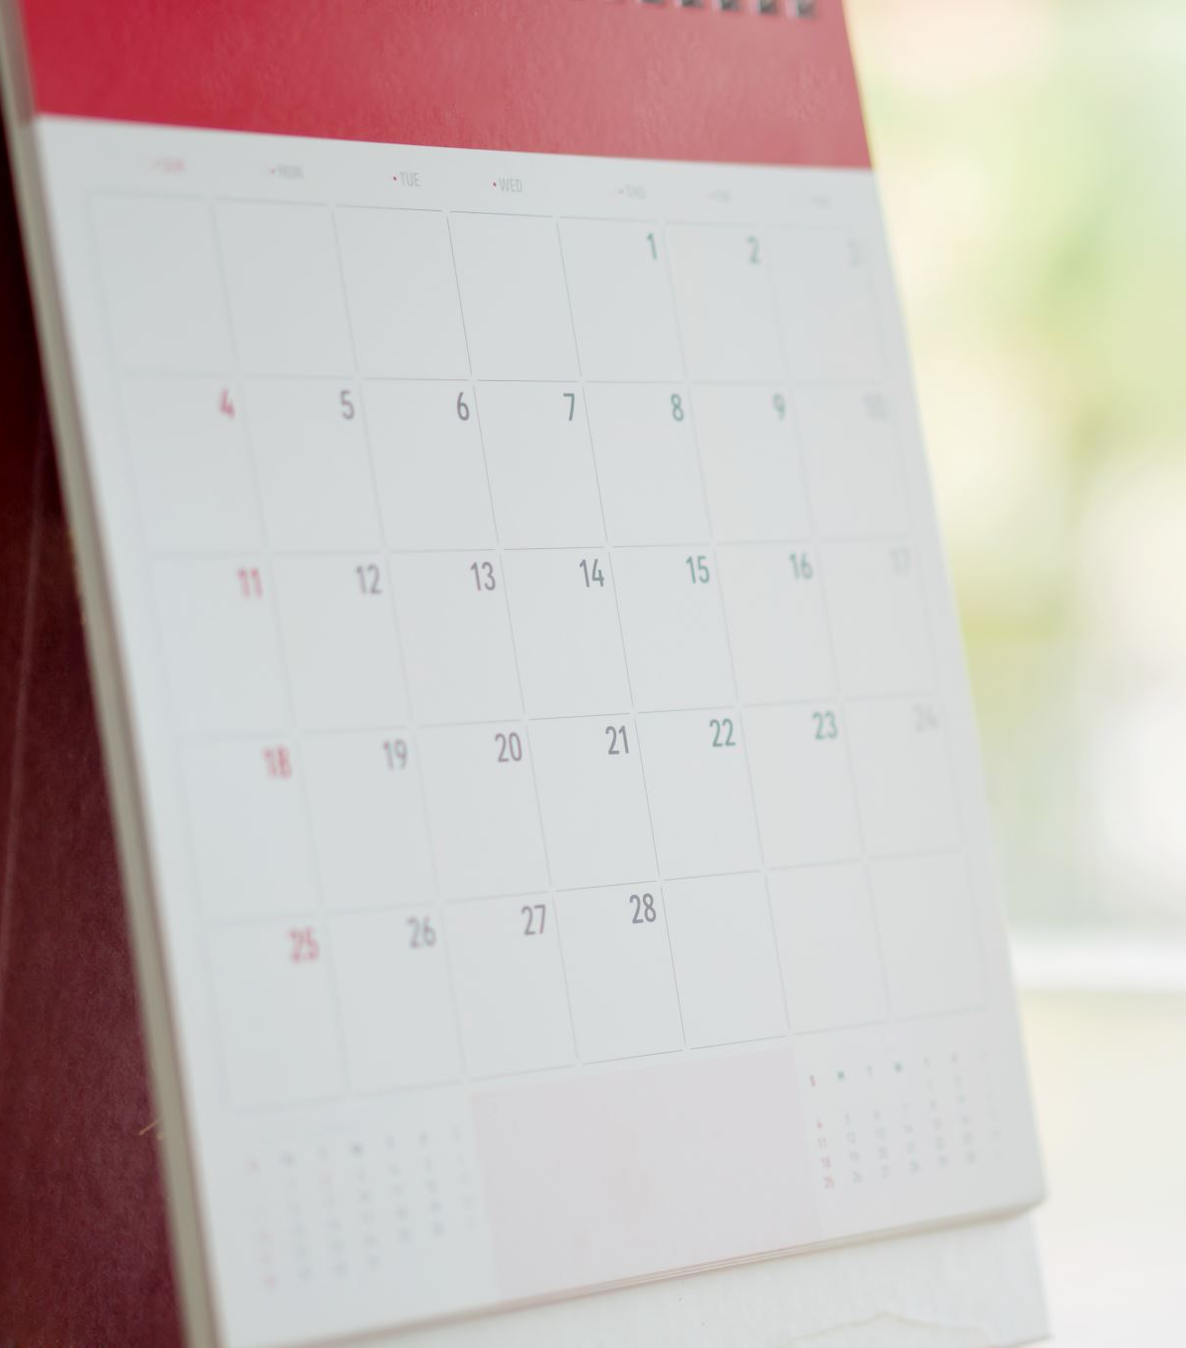
8.5.2020.
4.b

Slide 2
TJELESNI
Započni dan vježbanjem uz video
TRENING ZA DJECU

Slide 3
PRIRODA I DRUŠTVO
PLAN RADA:
1. Pročitajte ponovo (NAGLAS) cijelinu NIZINSKI KRAJEVI RH – udžbenik, str. 72. – 81.
2. Poslije svake pojedine lekcije usmeno odgovori na pitanja ispod teksta.
3. Provjerite je li vam radna bilježnica riješena od stranice 98. do stranice 110.
DZ – Napravite umnu mapu na temu NIZINSKI KRAJEVI RH. Umnu mapu ću ocijeniti. Imate vremena do ponedjeljka.

Slide 4
HRVATSKI JEZIK - MEDIJSKA KULTURA
Nalov originala: LE BALLON ROUGE, 1956., Francuska
Trajanje: 34 min
Film u boji, obiteljski film s elementima fantastike
Priča se događa u glavnome gradu Francuske, ParIzu, 50-ih godina prošloga stoljeća (u prošlosti, nekoliko godina nakon što je završio Drugi svjetski rat i kad je još uvijek vladala oskudica, živjelo se skromno).
Crveni balon je priča o prijateljstvu dječaka i crvenoga balona. U ovome neobičnom filmu balon slijedi dječaka poput vjernoga psa. Društvo međutim ne prihvaća to neobično prijateljstvo. Grupa bezobzirnih dječaka pogađa balon praćkom i on „umire”. U znak protesta svi gradski baloni dolaze do dječaka i odvode ga u visine.
Među ostalim nagradama film je osvojio nagradu Zlatna palma za najbolji kratkometražni film na Filmskome festivalu u Cannesu 1956. te Oscar za najbolji scenarij 1957., unatoč tomu što je u cijelome filmu progovoreno samo nekoliko riječi.
Godine 2007. snimljen je također francuski film Putovanje crvenoga balona (Le voyage du ballon rouge) o dječaku Simonu i njegovoj zaposlenoj majci, koji je inspiriran kultnim filmom Crveni balon iz 1956. god.
Prije nego što započnete gledanje pročitajte nešto o filmu Crveni balon.
Sad se ugodno smjestite i pogledajte igrani film CRVENI BALON o dječaku Pascalu.

Slide 5
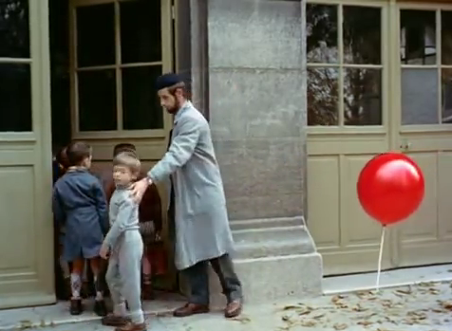
NAKON GLEDANJA FILMA…
Kamo Pascal mora poći, a balon ne smije? Biste li u današnjoj školi morali ostaviti balon pred vratima?
Kako biste postupili da ste u situaciji u kojoj je Pascal – morate u školu, a čudesan balon s kojim dijelite prijateljstvo vas prati? Biste li rekli učiteljici/učitelju? Kako bi reagirala ona/on, a kako prijatelji? Zašto Pascal to nije mogao?
Kakva je škola bila nekada? Po čemu zaključuješ da su nekada bila stroža pravila u školama? Što misliš o školama nekada u odnosu na današnje?

Slide 6
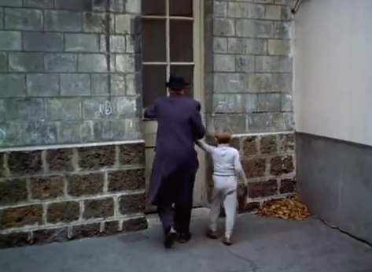
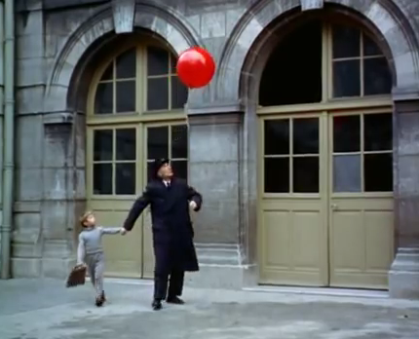
MEDIJSKA KULTURA
Zbog čega je ravnatelj škole izveo Pascala iz učionice, tko je za to odgovoran? Je li balon namjerno doveo dječaka u nevolju? Što se dogodilo dječaku? Kako je kažnjen? Kako ga ravnatelj vodi do sobe? Što misliš o takvoj kazni? Koje osobine ima ravnatelj?
Što bi se dogodilo da vas u današnjoj školi učiteljica/učitelj ili ravnateljica/ravnatelj zaključaju u neku prostoriju i kazne na taj način? Smije li se tako postupati s djecom? Zbog čega se nekada tako ophodilo prema djeci bez posljedica? Objasnite i obrazložite svoja mišljenja.

Slide 7
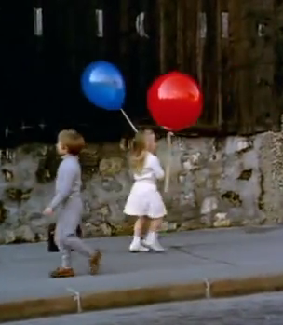
NAKON GLEDANJA FILMA…
Kakva se neobična slučajnost dogodila na ulici? Kakve je boje balon koji nosi djevojčica? Što je neobično u raspodjeli boja? Jeste li kad razmišljali otkud ta „pravila“ o bojama? Tko je izmislio da je plava boja za dječake, a crvena za djevojčice? Što mislite o tome, slažete li se s tim? Na što nas je autor, upravo tim prizorom i neuobičajenom raspodjelom boja, želio potaknuti? Postoje li muške i ženske boje? Zbog čega se neki ljudi opterećuju time? Što biste im poručili, ako se ne slažete s njima? Ako se ne slažete sa stajalištem autora, objasnite što vam točno u tome smeta.

Slide 8
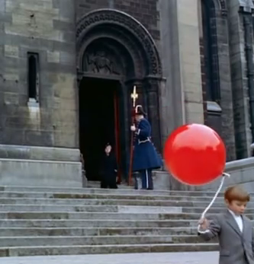
NAKON GLEDANJA FILMA…
Zbog čega Pascal bježi iz crkve? Je li mu balon htio namjerno izazvati probleme? Tko izlazi iz crkve za Pascalom? Zašto se policajac ljuti? Što mislite, što dječakovoj baki tumači? Kako se ona osjeća?
Zašto balon ne smije u crkvu ako mu je prijatelj? Što misliš o tome? Je li to velik prekršaj? Zbog čega odrasli na to drukčije gledaju? Jesu li svi odrasli tako ozbiljni i ne mogu razumjeti djecu? Mogu li odrasli biti zaigrani poput djece? Poznajete li nekoga tko je takav? Provodite li svoje vrijeme rado s odraslom osobom koja razumije dječju zaigranost i maštu? Navedite primjer. Što mislite, hoćete li i vi promijeniti neka svoja stajališta i uozbiljiti se kad odrastete ili ćete ostati zaigrani?

Slide 9
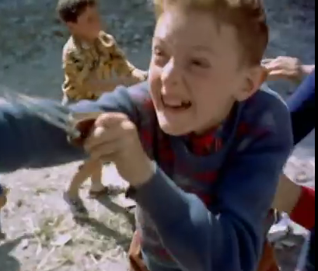
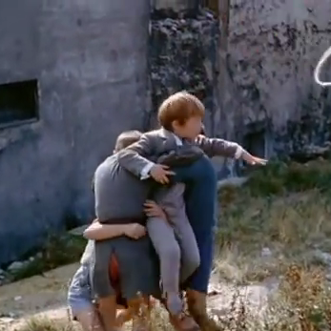
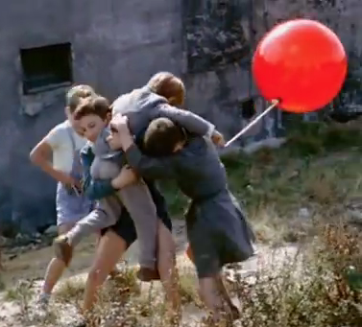
Što djeca čine crvenomu balonu? Kakvo je njihovo ponašanje? Imaju li razloga za agresivnost? Što mislite, što ih je na to potaknulo?
Je li Pascal sličan njima, druži li se s njima? Po čemu je različit? Pokazuje li želju za druženjem s djecom iz grada? Što mislite, je li to moglo izazvati dječake? Imaju li pravo ponašati se nasilno prema nekome tko je drukčiji? Ima li Pascal pravo ne družiti se s kim ne želi? Kako biste vi pomogli riješiti napetu situaciju koja vlada između ostale djece i Pascala?

Slide 10
PLAN PLOČE:
Film Crveni balon (igrani film) Naslov originala: Le ballon rouge (franc.) Godina proizvodnje: 1956. Mjesto radnje: Pariz (glavni grad Francuske) Vrijeme radnje: nekoliko godina nakon Drugoga svjetskog rata Glavni lik: dječak Pascal, crveni balon Pascal: tih, povučen, usamljen, željan igre (kažnjen u školi zbog igre balonom), miroljubiv, spretan, zamišljen, voli maštati… – elementi nestvarnoga – balon prati dječaka, ima osobnost, dječak leti nošen balonima BOJA: prevladava sivoplavičasta koja naglašava usamljenost dječaka (zgrade, ulica, odjeća) balon – žarkocrven, u kontrastu s gradskim sivilom (balon je jedini prijatelj, veseli Pascala) ZVUK – vrlo malo razgovora, film pripovijeda filmskim jezikom – glazbom, zvukovima/šumovima, tišinom, bojom, glumom… TIŠINA u filmu također je zvuk – naglašava tužan trenutak nestajanja balona u vrlo dugome kadru. Prevladavaju dugi kadrovi kojima autor također pripovijeda – potiče na razmišljanje o prijateljstvu, životu, nasilnome ponašanju djece prema onima koji su drukčiji, različiti.

